Slide 1
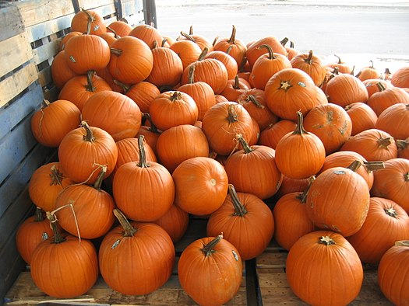
Դդմի մասին

Slide 2
Դդումները ծագել են Մեքսիկայի հյուսիս-արևելքում և հարավային Միացյալ Նահանգներում։
Սովորական դդումները հիմնականում կշռում են 3-8 կիլոգրամ, չնայած ամենամեծ տեսակները սովորաբար հասնում են մինչև 34 կգ-ի։

Slide 3
Դումներն ինչքան մեծանում են, գույնը փոխում են:
Դդումը կարող է գունափոխվել սպիտակից դեղին և դեղինից նարնջագույն:
Տնկվելուց չորս ամիս անց, այն պատրաստ է բերքահավաքին:
Դդումները պարունակում են վիտամին Ա և կալիում:
Դդումները թխվածքների, հացերի, ապուրների և այլ մթերքների բաղադրամաս են:

Slide 4
Դդումի կորիզները կարող են բովվել ուտելու համար:
Դդմի սերմերն օգտագործվում են որպես կերակուր կենդանիների համար:
Դդումի 90% ջուր է:
Ամենամեծ դդումը , որը երբևէ աճել է, կշռել է 517կգ
Դդումը միրգ է:
Դդումը կարող է տապակվել, որպես խորտիկ:
Դդումը ծագել է Կենտրոնական Ամերիկայում:
Դդումի ծաղիկները կարելի է ուտել:
Ամերիկայնում դդումի մատակարարման 80%- ը հոկտեմբեր ամսին է:
Կոնեկտիկուտ նահանգը ավանդաբար աճեցնում է ամերիկյան դդումներ:
Բնիկ ամերիկացիները օգտագործել են դդմի սերմերը ուտելիքի և բժշկության մեջ:
Ամերիկայում աճեցվող դդումների 90-95%-ը աճեցվում է Իլլինոիս նահանգում:
Դդումի անունը ծագել է հունարեն <<փեփըն>> բառից, որը նշանակում է <<մեծ սեխ>>:

Slide 5
